Slide 1


Slide 2


Slide 3
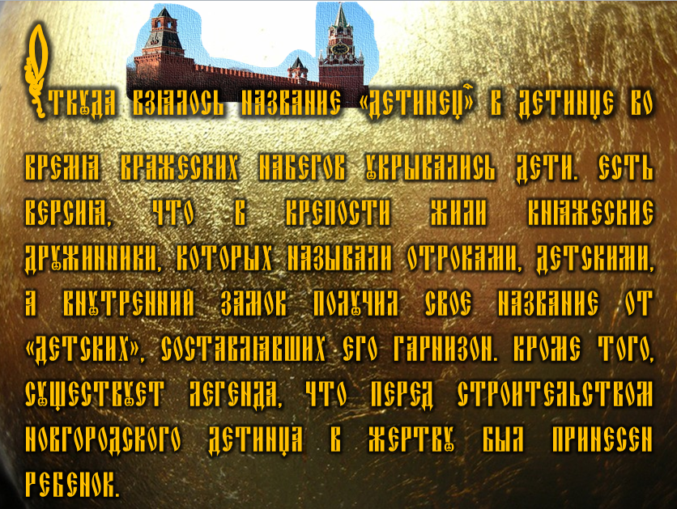

Slide 4
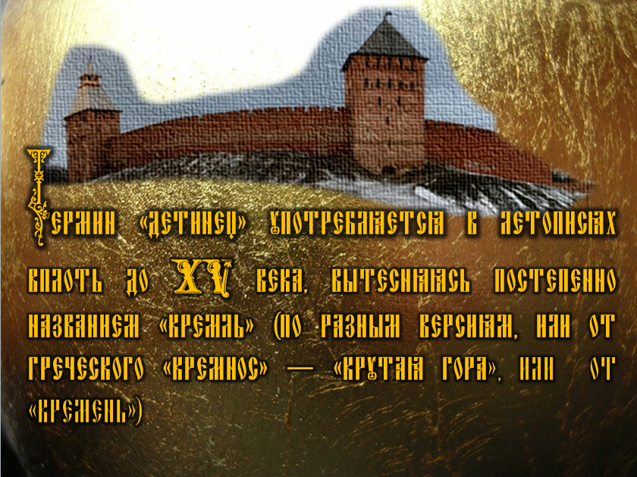

Slide 5
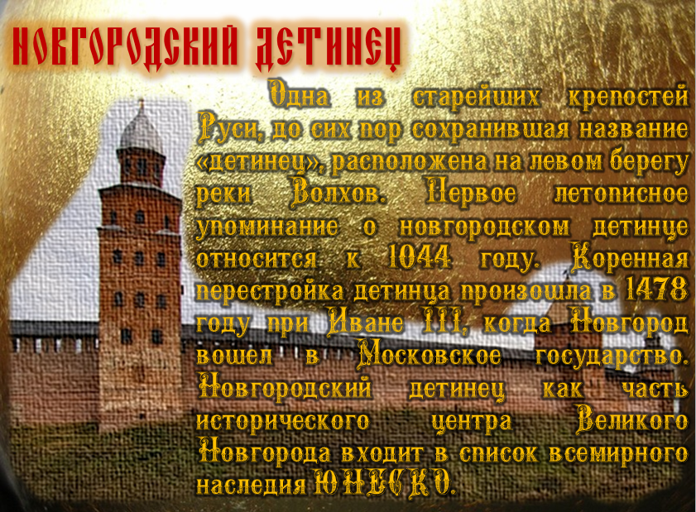


Slide 6
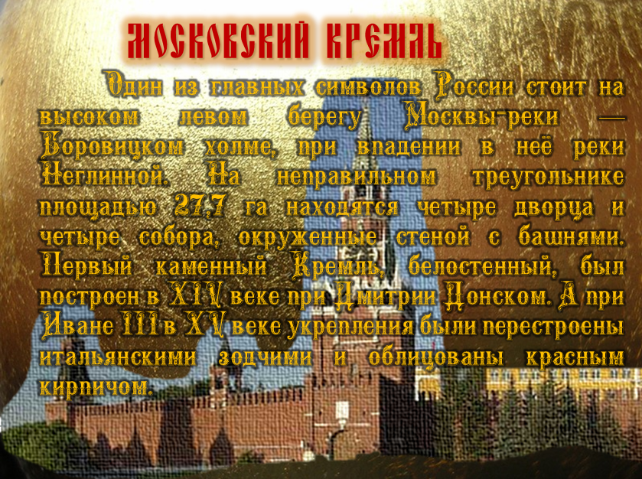


Slide 7
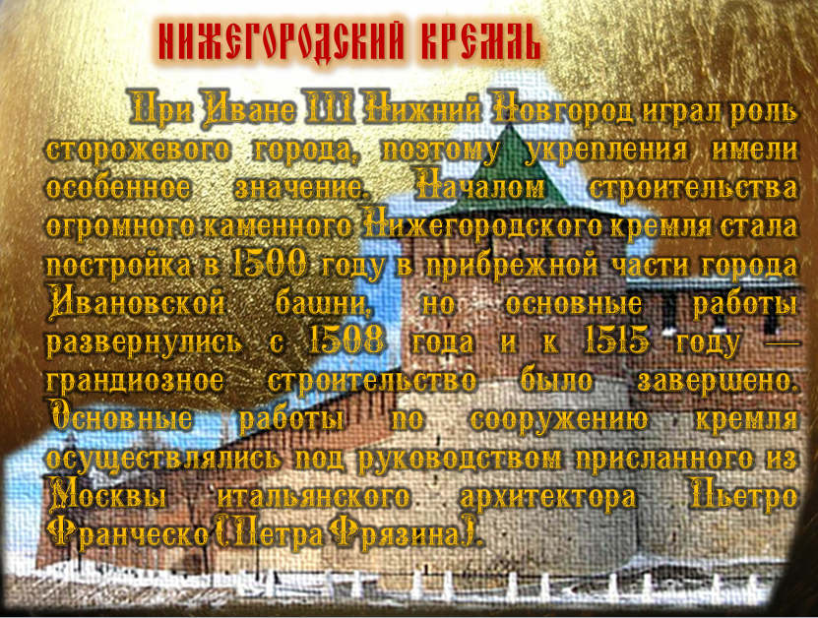


Slide 8



Slide 9



Slide 10



Slide 11



Slide 12

В презентации использованы интернет-источники:
http://www.flashpoint.ru
http://gifanimation.ru/anic_new.htm
http://www.liveinternet.ru/users/3218222/rubric/1352449/
http://kolizej.at.ua/publ/evropa/rossija/novgorodskij_detinec/38-1-0-689

